Slide 1

过程化语句
2013

Slide 2

本章内容
程序的三种基本结构
循环的基本结构
循环的方式
例子

Slide 3
程序控制的三种结构
顺序执行
分支 (if, switch)
循环

Slide 4
switch
switch (a)
case 1:
// do something for 1;
break;
case 2:
break;
default:
break;

Slide 5

switch
case后面的常量表达式必须是整值类型，并且要求互不相同，保证分支选择的唯一性
case分支的后面如果有多条语句，可以用花括号“{}”括起来，也可以不用
default语句是可选项，总是放在switch语句的最后。
在case语句中通常会用到break语句，它的作用是使程序流程退出switch语句，转向switch语句后面的下一条语句。初学者易犯的一个错误是忽略break语句 。

Slide 6
循环的基本结构
起始
循环继续的条件
循环体
循环结束的条件

Slide 7
for
for (起始; 结束条件; 循环变量变化) { 循环体 }
for (int i = 1; i <= 100; i++) {
a += i;
}

Slide 8
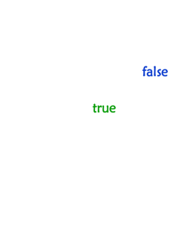
for
起始
结束条件
循环变量

Slide 9
for
起始，结束条件，循环变量变化都可以省略
for (;;) {
a += 1;
if (a > 100) break;
}

Slide 10
for
适用于循环变量参与循环体的循环
适用于次数已知或可推断的循环

Slide 11
while
while (执行条件) {
循环体
}

Slide 12

while

Slide 13
while
例子：
while (a < 100) {
a += 2;
}
while (1) {
}

Slide 14
while
适用于不容易知道循环次数的情况
适用于退出条件复杂的情况

Slide 15
do while
do {
循环体
} while (退出条件)

Slide 16
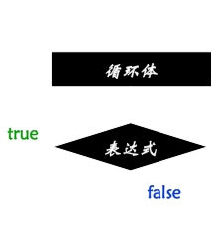
do while

Slide 17
do while
与while相似，区别是循环体至少会被执行一次

Slide 18
转向语句
break 跳出循环
continue 跳过当前的循环，进入下一次循环

Slide 19
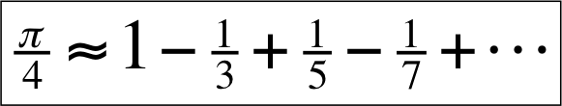
循环应用的例子
求圆周率
  要求精确到0.000001

Slide 20
循环应用的例子
判断一个给定的数是不是素数

